Slide 1




青春飞扬五四青年节班会PPT模板
The user can demonstrate on a projector or computer, or print the presentation be used in a wider field

Slide 2
目录
CONENTS
活动总体思路
活动内容构成
THIS TEMPLA T E DESIGNED FOR FEI ER SHE JI
THIS TEMPLA T E DESIGNED FOR FEI ER SHE JI
活动执行方案
活动经费预算
THIS TEMPLA T E DESIGNED FOR FEI ER SHE JI
THIS TEMPLA T E DESIGNED FOR FEI ER SHE JI

Slide 3
01
活动总体思路
The user can demonstrate on a projector or computer, or print the presentation and make it into a film to be used in a wider field

Slide 4

活动总体思路
print the presentation and make it into a film to be used in a wider field
标题文字添加
用户可以在投影仪或者计算机上进行演示也可以将演示文稿打印出来制作成胶片以便应用到更广泛的领域中用户可以在投影仪或者计算机上进行演示也可以将演示文稿打印出来制作成胶片以便应用到更广泛的领域中
文字
添加
文字
添加
文字
添加

Slide 5



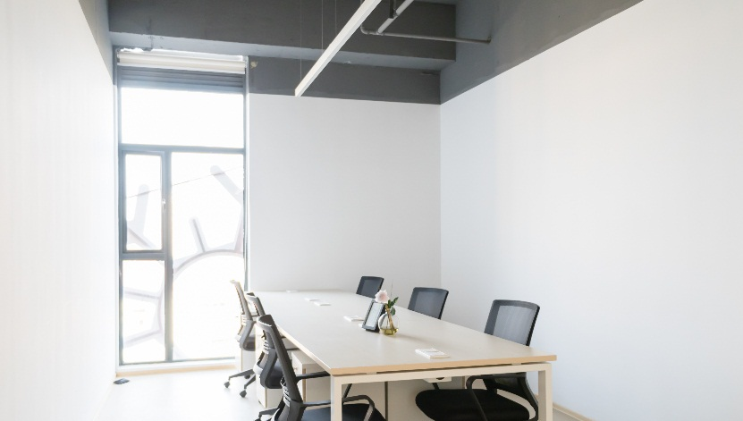
活动总体思路
print the presentation and make it into a film to be used in a wider field
标题文字添加
标题文字添加
标题文字添加
标题文字添加
用户可以在投影仪或者计算机上进行演示也可以将演示文稿打印出来制作成胶片以便应用到更广泛的领域中
用户可以在投影仪或者计算机上进行演示也可以将演示文稿打印出来制作成胶片以便应用到更广泛的领域中
用户可以在投影仪或者计算机上进行演示也可以将演示文稿打印出来制作成胶片以便应用到更广泛的领域中
用户可以在投影仪或者计算机上进行演示也可以将演示文稿打印出来制作成胶片以便应用到更广泛的领域中

Slide 6



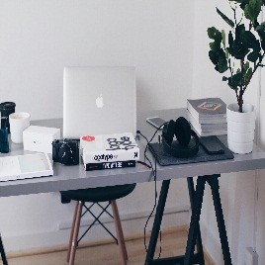


活动总体思路
print the presentation and make it into a film to be used in a wider field
文字添加
文字添加
文字添加
用户可以在投影仪或者计算机上进行演示也可以将演示文稿打印出来制作成
用户可以在投影仪或者计算机上进行演示也可以将演示文稿打印出来制作成
用户可以在投影仪或者计算机上进行演示也可以将演示文稿打印出来制作成
文字添加
文字添加
文字添加
用户可以在投影仪或者计算机上进行演示也可以将演示文稿打印出来制作成
用户可以在投影仪或者计算机上进行演示也可以将演示文稿打印出来制作成
用户可以在投影仪或者计算机上进行演示也可以将演示文稿打印出来制作成

Slide 7
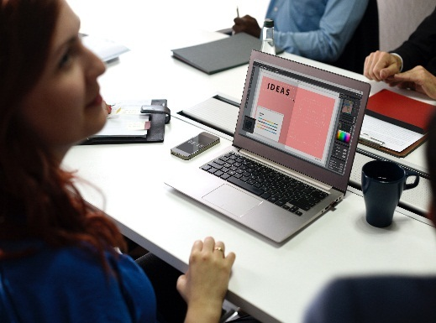


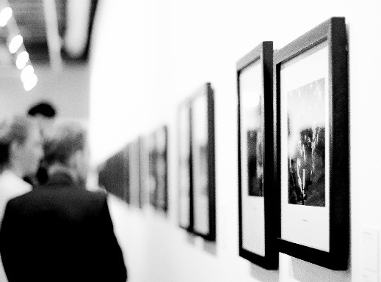
活动总体思路
print the presentation and make it into a film to be used in a wider field
活动目的
活动目的
用户可以在投影仪或者计算机上进行演示也可以将
用户可以在投影仪或者计算机上进行演示也可以将
活动目的
活动目的
用户可以在投影仪或者计算机上进行演示也可以将
用户可以在投影仪或者计算机上进行演示也可以将

Slide 8
活动总体思路
print the presentation and make it into a film to be used in a wider field
标题文字添加
The user can demonstrate on a projector or computer, or print the presentation and make it into a film
标题文字添加
The user can demonstrate on a projector or computer, or print the presentation and make it into a film
标题文字添加
The user can demonstrate on a projector or computer, or print the presentation and make it into a film
Notes:
小芥末素材 rosyhouse.Taobao.com

Slide 9
02
活动内容构成
The user can demonstrate on a projector or computer, or print the presentation and make it into a film to be used in a wider field

Slide 10


活动内容构成
print the presentation and make it into a film to be used in a wider field
活动背景
用户可以在投影仪或者计算机上进行演示也可以将演示文稿打印出来制作成胶片可以将演示文稿打印
活动背景
用户可以在投影仪或者计算机上进行演示也可以将演示文稿打印出来制作成胶片可以将演示文稿打印

Slide 11

活动内容构成
print the presentation and make it into a film to be used in a wider field
用户可以在投影仪或者计算机上进行演示也可以将演示文稿打印出来制作成胶片
用户可以在投影仪或者计算机上进行演示也可以将演示文稿打印出来制作成胶片
标题文字添加
标题文字添加
用户可以在投影仪或者计算机上进行演示也可以将演示文稿打印出来制作成胶片
标题文字添加
用户可以在投影仪或者计算机上进行演示也可以将演示文稿打印出来制作成胶片
标题文字添加

Slide 12


活动内容构成
print the presentation and make it into a film to be used in a wider field
标题文本预设
用户可以在投影仪或者计算机上进行演示也可以将演示文稿打印出来制作成胶片
标题文本预设
用户可以在投影仪或者计算机上进行演示也可以将演示文稿打印出来制作成胶片
标题文本预设
用户可以在投影仪或者计算机上进行演示也可以将演示文稿打印出来制作成胶片
标题文本预设
用户可以在投影仪或者计算机上进行演示也可以将演示文稿打印出来制作成胶片

Slide 13

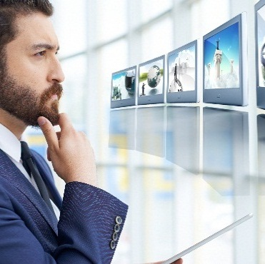


活动内容构成
print the presentation and make it into a film to be used in a wider field
标题文字添加
标题文字添加
标题文字添加
标题文字添加
标题文字添加
标题文字添加
标题文字添加
标题文字添加
标题文字添加
标题文字添加
标题文字添加
标题文字添加

Slide 14


活动内容构成
print the presentation and make it into a film to be used in a wider field
标题文字添加
标题文字添加
用户可以在投影仪或者计算机上进行演示也可以将演示文稿打印出来制作用到更广泛的领域中
用户可以在投影仪或者计算机上进行演示也可以将演示文稿打印出来制作用到更广泛的领域中
Notes:
14

Slide 15
03
活动执行方案
The user can demonstrate on a projector or computer, or print the presentation and make it into a film to be used in a wider field

Slide 16

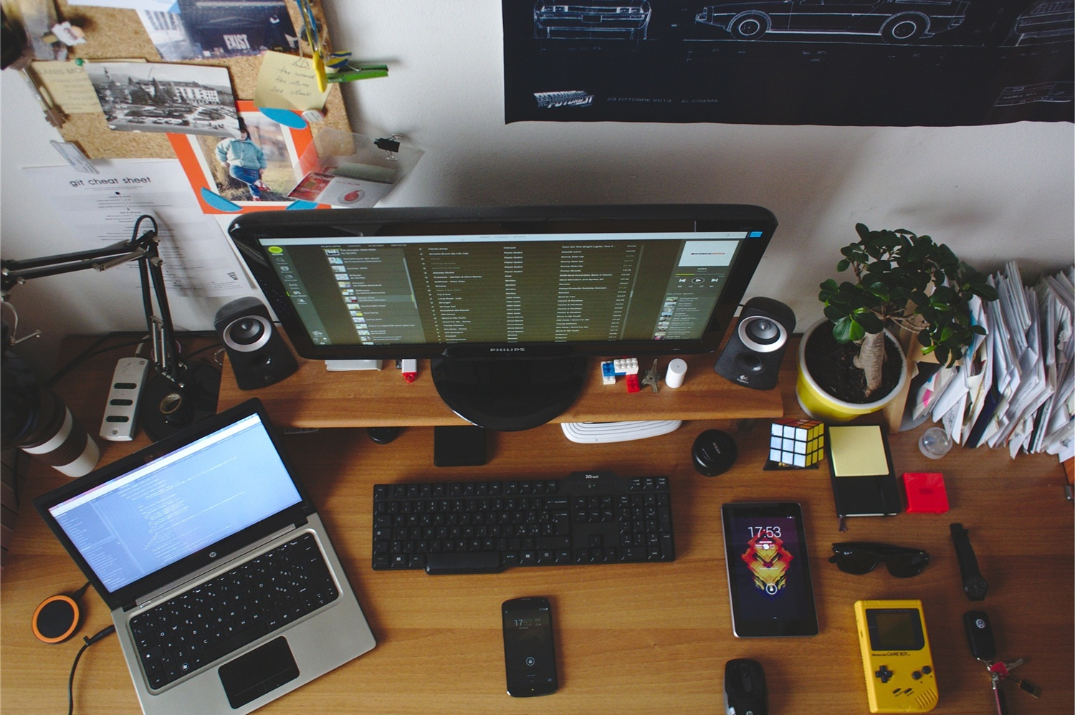
活动执行方案
print the presentation and make it into a film to be used in a wider field
标题文字添加
The user can demonstrate on a projector or computer, or print the presentation and make it into a filmThe user cademonstrate on a projector or computer, or print the presentation and make it into a filmThe user can demonstrate on a projector or computer, or print the presentation and make it into a film

Slide 17
活动执行方案
print the presentation and make it into a film to be used in a wider field
赞助方案
用户可以在投影仪或者计算机上进行演示也可以将演示文稿打印出来制作成胶片用户可以在投影仪或者计算机上进行演示也可以将演示文稿打印出来制作成胶片
标题文字添加
标题文字添加
标题文字添加
标题文字添加

Slide 18

活动执行方案
print the presentation and make it into a film to be used in a wider field
2017 | 85 %
2019 | 65 %
2016 | 67 %
2018| 56 %
2015 | 57 %
2020| 47 %
物料清单
物料清单
物料清单
Far far away, behind the word mountains, far from the countries Vokalia and Consonantia
Far far away, behind the word mountains, far from the countries Vokalia and Consonantia
Far far away, behind the word mountains, far from the countries Vokalia and Consonantia

Slide 19
活动执行方案
print the presentation and make it into a film to be used in a wider field
标题文字添加
The user can demonstrate on a projector or computer, or print the presentation and make
标题文字添加
标题文字添加
The user can demonstrate on a projector or computer, or print the presentation and make
The user can demonstrate on a projector or computer, or print the presentation and make
1
2
3

Slide 20
04
活动经费预算
The user can demonstrate on a projector or computer, or print the presentation and make it into a film to be used in a wider field

Slide 21



活动经费预算
print the presentation and make it into a film to be used in a wider field
标题文字添加
用户可以在投影仪或者计算机上进行演示也可以将演示文稿打印出来制作成胶片以便应用到更广泛的领域中
标题文字
添加此处
Notes:
21

Slide 22
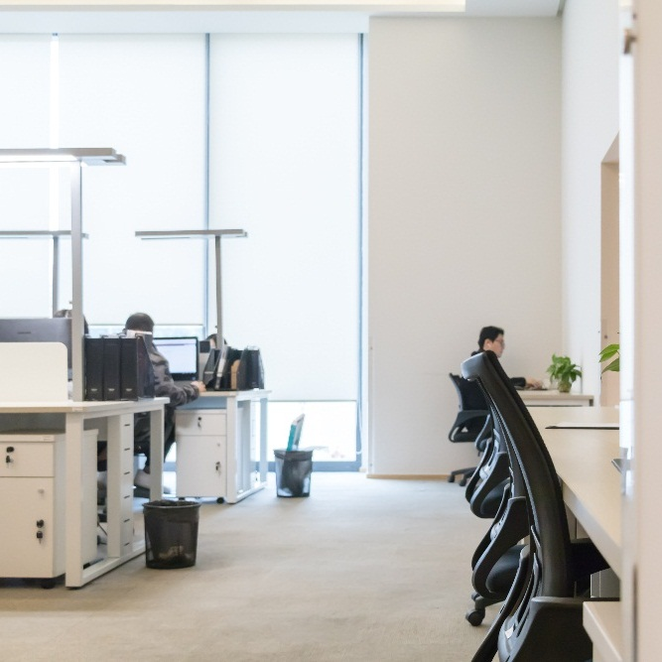
活动经费预算
print the presentation and make it into a film to be used in a wider field
1
文档制作
用户可以在投影仪或者计算机上进行演示也可以将演示
2
文档制作
用户可以在投影仪或者计算机上进行演示也可以将演示
3
文档制作
用户可以在投影仪或者计算机上进行演示也可以将演示
4
文档制作
用户可以在投影仪或者计算机上进行演示也可以将演示
Notes:
小芥末素材 rosyhouse.Taobao.com

Slide 23
活动经费预算
print the presentation and make it into a film to be used in a wider field
活动策略
活动策略
用户可以在投影仪或者计算机上进行演示也可以将演示文稿打印出来
用户可以在投影仪或者计算机上进行演示也可以将演示文稿打印出来
活动策略
活动策略
用户可以在投影仪或者计算机上进行演示也可以将演示文稿打印出来
用户可以在投影仪或者计算机上进行演示也可以将演示文稿打印出来

Slide 24
活动经费预算
print the presentation and make it into a film to be used in a wider field
标题文字添加
用户可以在投影仪或者计算机上进行演示也可以将演示文稿打印出来制作成胶片
标题文字添加
用户可以在投影仪或者计算机上进行演示也可以将演示文稿打印出来制作成胶片
标题文字添加
用户可以在投影仪或者计算机上进行演示也可以将演示文稿打印出来制作成胶片

Slide 25
谢谢观看
The user can demonstrate on a projector or computer, or print the presentation be used in a wider field

